Slide 1

Facultad de Ciencias Económicas Examen de sustentación para Título Profesional de Economista
Yazmin Abat Alarcón Agosto 2022

Slide 2

Micronomía Aplicada

Slide 3
Cuestionario - Microeconomía
1
1
¿Por qué pueden hacer los efectos de retroalimentación que un análisis de equilibrio general sea muy diferente de un análisis de equilibrio parcial?
2
2
Explique cómo puede representarse simultáneamente en el gráfico de la caja de Edgeworth las cestas de mercado que poseen dos consumidores
3
En el análisis del intercambio que utiliza el gráfico de la caja de
Edgeworth, explique por qué las relaciones marginales de sustitución de los
dos consumidores son iguales en todos los puntos de la curva de contrato.

Slide 4
1.1. EFECTOS DE RETROALIMENTACION
ANALISIS DE EQUILIBRIO GENERAL
ANALISIS DE EQUILIBRIO PARCIAL
-En este caso nos enfocamos en el análisis de la oferta y la demanda de un solo mercado.
- En el análisis del equilibrio general consideramos las interrelaciones entre los mercados a fin de predecir mejor los efectos de los cambios a nivel particular.
- Nos centramos en mercados similares o comparables
-Los productos y mercados complementarios o sustitutos no son tomados en consideración.
(AUTOR, AÑO)
Notes:
¿Por qué los efectos de retroalimentación hacer el análisis de equilibrio general sustancialmente diferente de análisis de equilibrio parcial? - Tareas - El Alfa (clubensayos.com)

Slide 5
Cuestionario - Microeconomía
1
¿Por qué pueden hacer los efectos de retroalimentación que un análisis de equilibrio general sea muy diferente de un análisis de equilibrio parcial?
2
Explique cómo puede representarse simultáneamente en el gráfico de la caja de Edgeworth las cestas de mercado que poseen dos consumidores
3
En el análisis del intercambio que utiliza el gráfico de la caja de
Edgeworth, explique por qué las relaciones marginales de sustitución de los
dos consumidores son iguales en todos los puntos de la curva de contrato.
Notes:
El diagrama de la caja de Edgeworth permite representar la distribución de las cantidades disponibles de dos bienes entre dos individuos. El cuadro se dibuja revirtiendo las curvas de indiferencia de un individuo y la superposición de ellos a las curvas de indiferencia del otro chico. Los lados de la caja representan el total de las cantidades disponibles de los dos bienes. La distancia entre el eje horizontal y cada punto a lo largo del eje vertical indica la cantidad de la primera y asignado a cada consumidor. Para un consumidor, la distancia se mide desde la parte superior a la inferior, mientras que para otro consumidor, la distancia se mide desde la parte inferior hacia arriba. Del mismo modo, los puntos a lo largo del eje horizontal representan las cantidades y 2 asignados a cada consumidor. Cada punto representa la caja, por lo que una asignación diferente de bienes entre dos consumidores.
¿Por qué los efectos de retroalimentación hacer el análisis de equilibrio general sustancialmente diferente de análisis de equilibrio parcial? - Tareas - El Alfa (clubensayos.com)

Slide 6
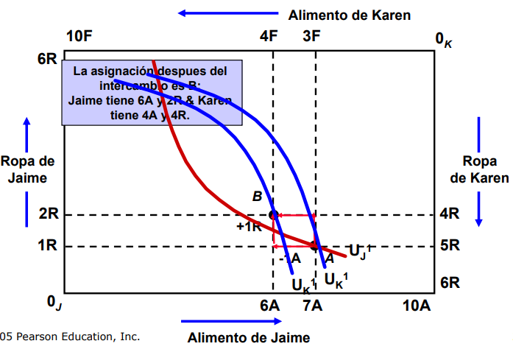
1.2.1. RETROALIMENTACION
CADA PUNTO DESCRIBE UNA ASIGNACIÓN DE LOS BIENES, MOSTRANDO LA CANTIDAD DE CADA BIEN PARA UNO DE LOS INDIVIDUOS Y LO QUE RESTA EN LOS EJES HASTA EL MAXIMO ES LA CANTIDAD QUE RESTA DE ESOS BIENES EN LA ECONOMÍA
Cada uno de los puntos de la caja de Edgeworth representa simultáneamente las cestas de mercado, las cuales generan funciones de utilidad específicas.
Al superponer las dotaciones de ambos individuos obtenemos una caja cuyos ejes incluyen los bienes que contienen todos los bienes en una economía.
Notes:
¿Por qué los efectos de retroalimentación hacer el análisis de equilibrio general sustancialmente diferente de análisis de equilibrio parcial? - Tareas - El Alfa (clubensayos.com)
Microsoft PowerPoint - Tema1.IntroduccionTEG.ppt (uv.es)
CADA PUNTO DE DICHA CAJA DESCRIBE UNA ASIGNACION DE LOS BIENES . ESTA INDICANDO CANTIDADA DE CADA BIEN PARA UNO DE LOS INDIVIDUOS Y LO QUE RESTA EN LOS EJES HASTA EL MAXIMO ES LA CANTIDAD QUE RESTA DE ESOS BIENES EN LA ECONOMIA QUE ES POR TANTO LA CANTIDAD DE BIENES QUE POSEE EL OTRO INDIVIDUO

Slide 7
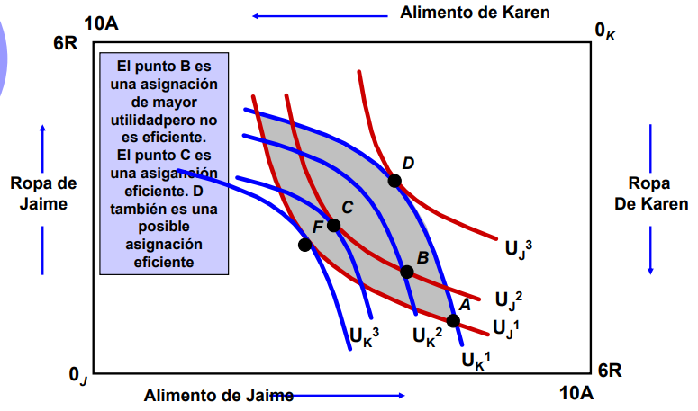
1.2.2. RACIONALIDAD
INTERCAMBIO EN LA CAJA DE EDGEWORTH
El equilibrio de mercado para el caso de 2 individuos y 2 bienes se determinara en 4 cantidades.
La caja de Edgeworth muestra las posibilidades que tienen ambos consumidores de aumentar su satisfacción intercambiando bienes. Si A indica la asignación inicial de recursos, el área sombreada describe todos los intercambios mutuamente beneficiosos.
Notes:
¿Por qué los efectos de retroalimentación hacer el análisis de equilibrio general sustancialmente diferente de análisis de equilibrio parcial? - Tareas - El Alfa (clubensayos.com)
Microsoft PowerPoint - Tema1.IntroduccionTEG.ppt (uv.es)
CADA PUNTO DE DICHA CAJA DESCRIBE UNA ASIGNACION DE LOS BIENES . ESTA INDICANDO CANTIDADA DE CADA BIEN PARA UNO DE LOS INDIVIDUOS Y LO QUE RESTA EN LOS EJES HASTA EL MAXIMO ES LA CANTIDAD QUE RESTA DE ESOS BIENES EN LA ECONOMIA QUE ES POR TANTO LA CANTIDAD DE BIENES QUE POSEE EL OTRO INDIVIDUO

Slide 8
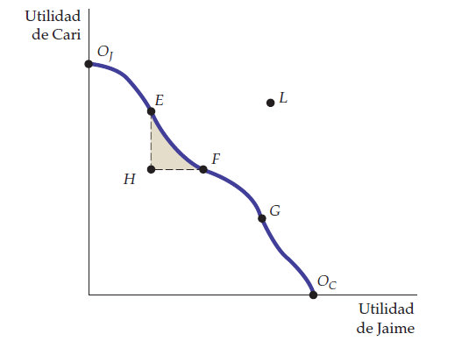
1.2.3. CURVA DE CONTRATO Y
FRONTERA DE POSIBILIDADES DE UTILIDAD
CURVA DE CONTRATO
La caja de Edgeworth muestra las posibilidades que tienen ambos consumidores de aumentar su satisfacción intercambiando bienes. Si A indica la asignación inicial de recursos, el área sombreada describe todos los intercambios mutuamente beneficiosos.
La frontera de posibilidades de utilidad muestra los niveles de satisfacción que consigue cada una de las dos personas cuando han realizado intercambios hasta llegar a un resultado eficiente situado en la curva de contrato.
FRONTERA DE POSIBILIDADES DE UTILIDAD
Notes:
¿Por qué los efectos de retroalimentación hacer el análisis de equilibrio general sustancialmente diferente de análisis de equilibrio parcial? - Tareas - El Alfa (clubensayos.com)
Microsoft PowerPoint - Tema1.IntroduccionTEG.ppt (uv.es)
CADA PUNTO DE DICHA CAJA DESCRIBE UNA ASIGNACION DE LOS BIENES . ESTA INDICANDO CANTIDADA DE CADA BIEN PARA UNO DE LOS INDIVIDUOS Y LO QUE RESTA EN LOS EJES HASTA EL MAXIMO ES LA CANTIDAD QUE RESTA DE ESOS BIENES EN LA ECONOMIA QUE ES POR TANTO LA CANTIDAD DE BIENES QUE POSEE EL OTRO INDIVIDUO

Slide 9
Cuestionario - Microeconomía
1
¿Por qué pueden hacer los efectos de retroalimentación que un análisis de equilibrio general sea muy diferente de un análisis de equilibrio parcial?
2
Explique cómo puede representarse simultáneamente en el gráfico de la caja de Edgeworth las cestas de mercado que poseen dos consumidores
3
En el análisis del intercambio que utiliza el gráfico de la caja de
Edgeworth, explique por qué las relaciones marginales de sustitución de los
dos consumidores son iguales en todos los puntos de la curva de contrato.
Notes:
La curva de contrato es el conjunto de puntos en una caja de Edgeworth, donde las curvas de indiferencia de los dos individuos son tangentes. Sabemos que la tasa marginal de sustitución es igual a la pendiente (multiplicado por -1) la curva de indiferencia. Además, sabemos que en el punto de tangencia entre dos curvas, sus pendientes son iguales.Por lo tanto, suponiendo que las curvas de indiferencia son convexas, se puede concluir que, a lo largo de la curva de contrato, las tasas marginales de sustitución entre los dos productos deben ser las mismas para los dos individuos.

Slide 10
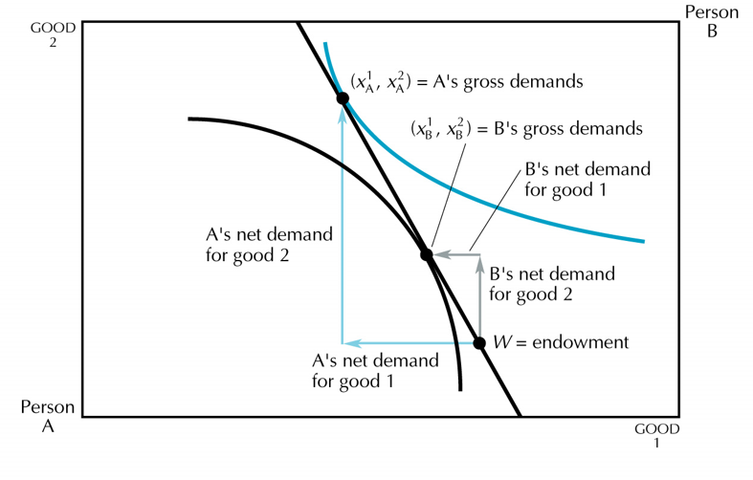
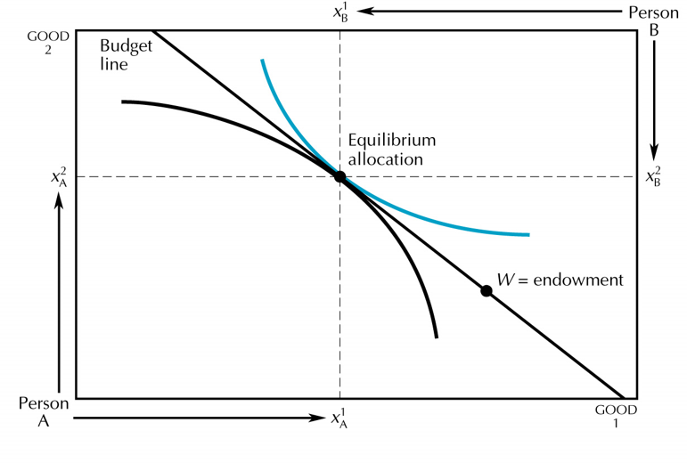
1.3.1. CURVAS DE CONTRATOS IGUALES

Slide 11

Macroeconomía Avanzada

Slide 12
Cuestionario - Macroeconomía
1
Diferencia entre crecimiento y desarrollo económico
2
Dos ejemplos de política monetaria
3
Dos ejemplos de política fiscal
Notes:
Bcrp sintresis

Slide 13
Cuestionario - Macroeconomía
1
Diferencia entre crecimiento y desarrollo económico
2
Dos ejemplos de política monetaria
3
Dos ejemplos de política fiscal

Slide 14
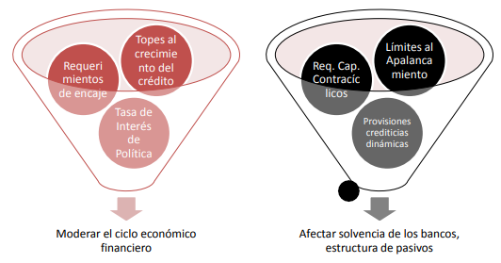
2.2. POLÍTICA MONETARIA - EJEMPLOS
Notes:
Ejm

Slide 15
Cuestionario - Macroeconomía
1
Diferencia entre crecimiento y desarrollo económico
2
Dos ejemplos de política monetaria
3
Dos ejemplos de política fiscal

Slide 16
3. Política Fiscal - Mecanismos de
Transmisión:
Mejores
Notes:
MACRO FISCAL
https://facultades.usil.edu.pe/ciencias-empresariales/politicas-y-estimulos-fiscales-en-el-peru/
https://larepublica.pe/economia/2021/10/31/politica-fiscal-e-impuestos-lrsd/
https://www.bloomberglinea.com/2021/08/18/volvieron-reglas-fiscales-para-el-2022-en-peru-esto-es-lo-que-piensan-dos-exministros-de-economia-sobre-la-norma/

Slide 17

Finanzas Empresariales

Slide 18
Cuestionario – Finanzas empresariales
Diferencia entre los enfoques financieros de corto y largo plazo
Efectos de los cambios en la tasa de interés del mercado en la gestion de tesorería
Efectos de la variabilidad en el tipo de cambio sol/dólar en la gestión de tesorería
1
2
3

Slide 19
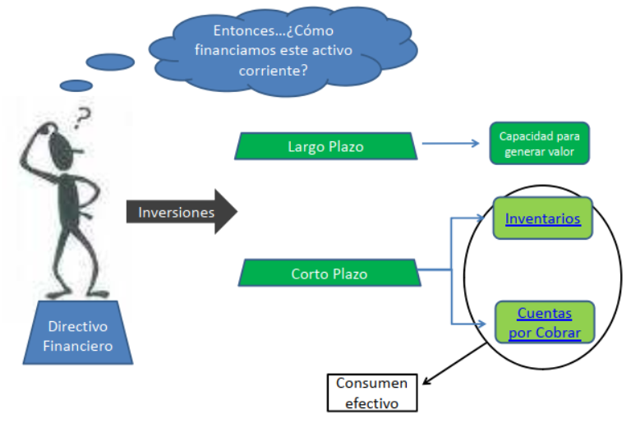
Enfoque Financiero de Corto Plazo
a
Los t
Enfoque Financiero de Largo Plazo
Diferencias de enfoques financieros de CP y LP

Slide 20
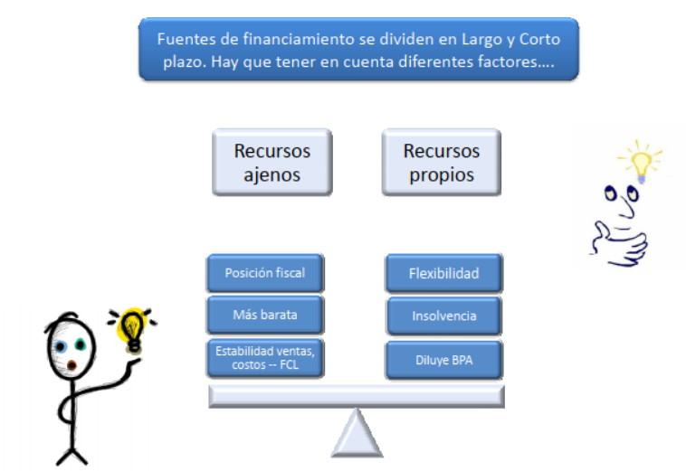
Diferencias de enfoques financieros de CP y LP

Slide 21
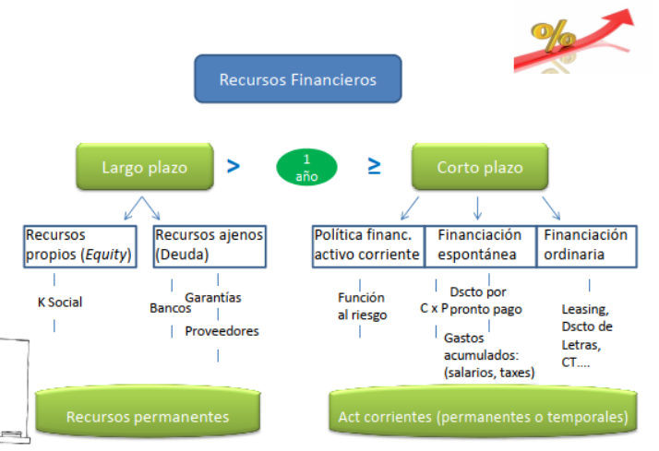
Diferencias de enfoques financieros de CP y LP

Slide 22
Cuestionario – Finanzas empresariales
Diferencia entre los enfoques financieros de corto y largo plazo
Efectos de los cambios en la tasa de interés del mercado en la gestion de tesorería
Efectos de la variabilidad en el tipo de cambio sol/dólar en la gestión de tesorería
1
2
3

Slide 23
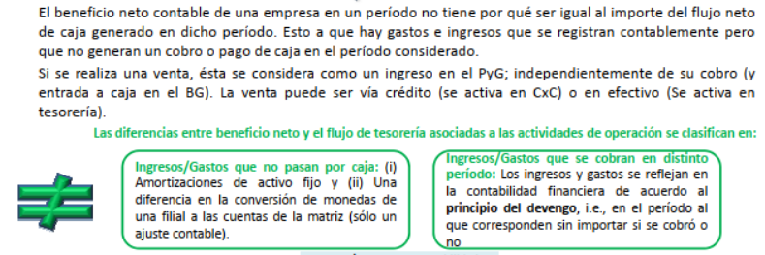
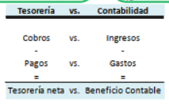
EFECTOS CAMBIO TASA DE INTERES EN LA GESTION DE TESORERÍA

Slide 24
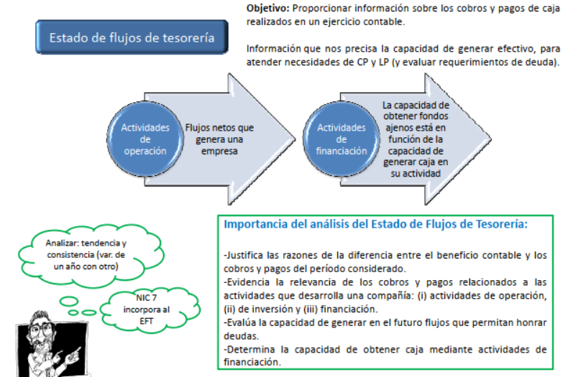
EFECTOS CAMBIO TASA DE INTERES EN LA GESTION DE TESORERÍA

Slide 25
Cuestionario – Finanzas empresariales
Diferencia entre los enfoques financieros de corto y largo plazo
Efectos de los cambios en la tasa de interés del mercado en la gestion de tesorería
Efectos de la variabilidad en el tipo de cambio sol/dólar en la gestión de tesorería
1
2
3

Slide 26
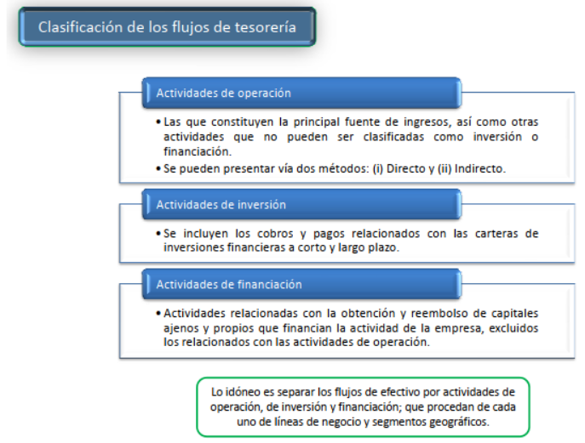
Clasificación de los flujos de tesorería

Slide 27

Análisis e Interpretación De Estados Financieros

Slide 28
Cuestionario – Estados Financieros
Relaciones del estado de situación financiera y el estado de resultados – Caso Real
Relaciones del análisis de los estados financieros y el análisis de los negocios
Naturaleza y propósito de la contabilidad financiera
1
2
3

Slide 29
Caso Práctico: Empresa BBVA

Slide 30


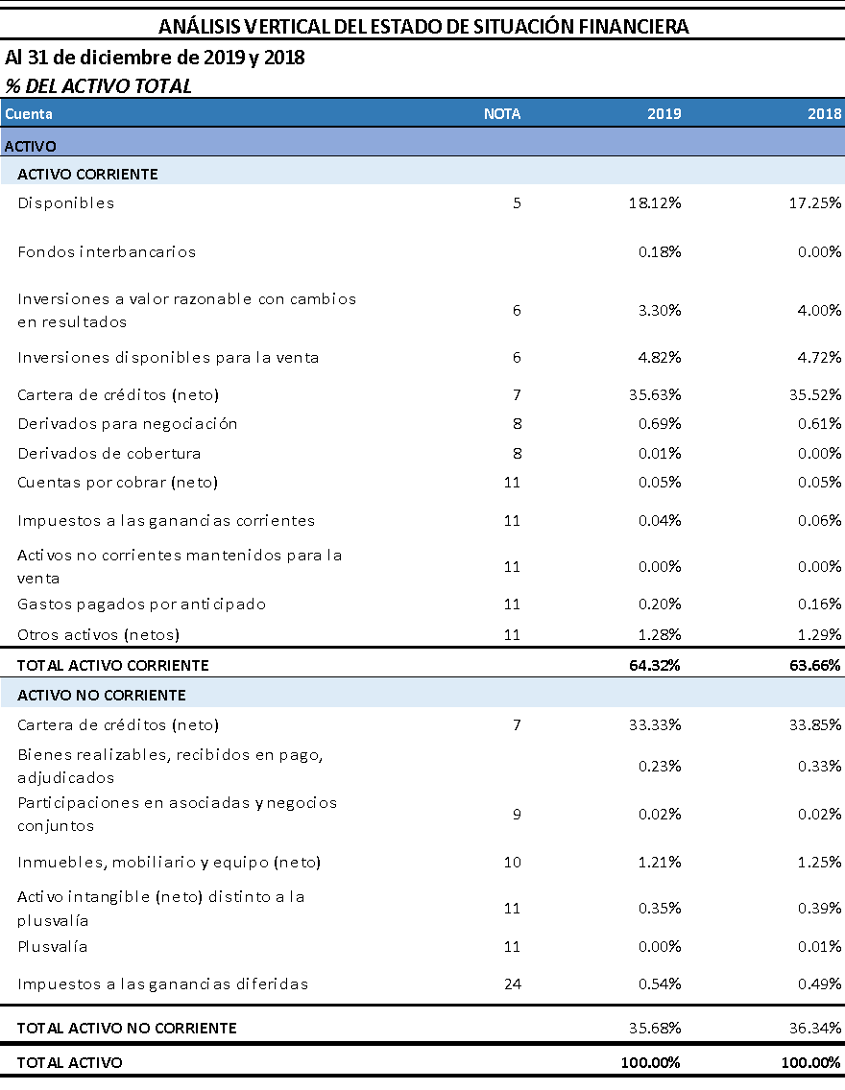
ANÁLISIS VERTICAL ACTIVO:
El total de activo corriente representa similar porcentaje tanto para el año 2018 (63.7%) y 2019 (64.3%). De la forma el activo no corriente es similar porcentaje en ambos años, 2018 (36.4%) y 2019 (35.7%).
Además se puede observar que las cuentas más representativos del activo en el año 2018 son: Cartera de crédito 35.63% en el corto plazo y 33.33% en el largo plazo. Del mismo modo las cuentas más representativos del año 2019 son las cartera de crédito correspondientes a activo corriente y activo no corriente con 35.52% y 33.85% respectivamente.

Slide 31
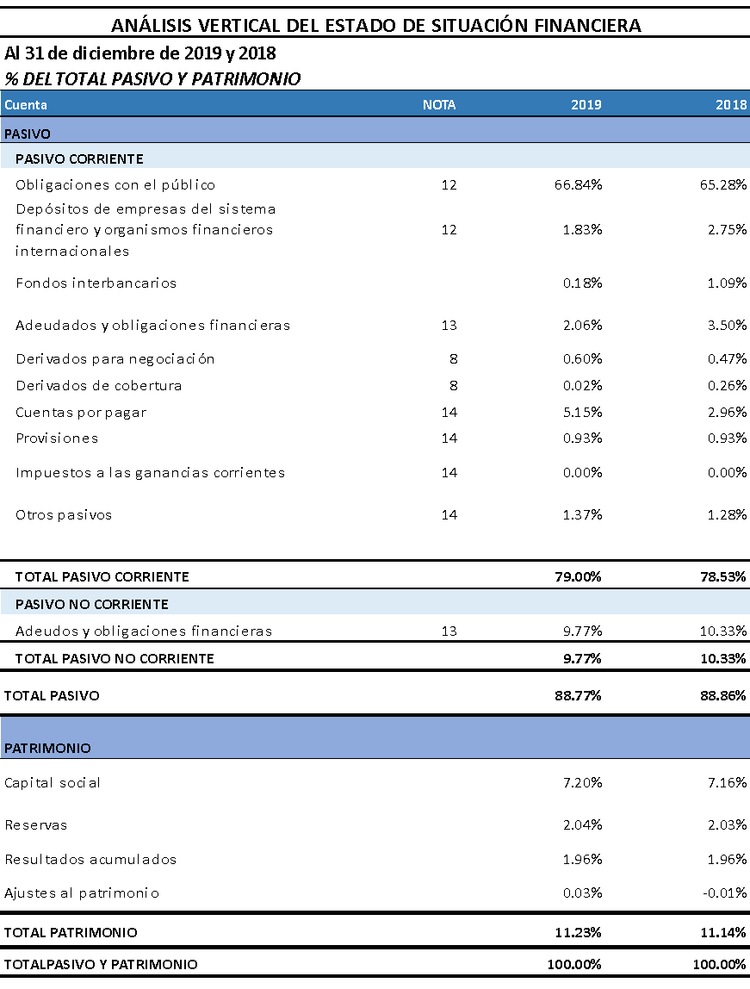
ANÁLISIS VERTICAL PASIVO Y PATRIMONIO:
El total de pasivo corriente tiene similar porcentaje tanto para el año 2018 (78.5%) y 2019 (79%). El patrimonio total también tiene similar porcentaje para los años 2018 (11.4%) y 2019 (11.23%).
Además para el 2018 el principales cuenta representativo del total de pasivo y patrimonio es obligaciones con el público con 65.28%. De la misma forma la cuenta más representativo del 2019 es obligaciones con el público con 66.84%.

Slide 32
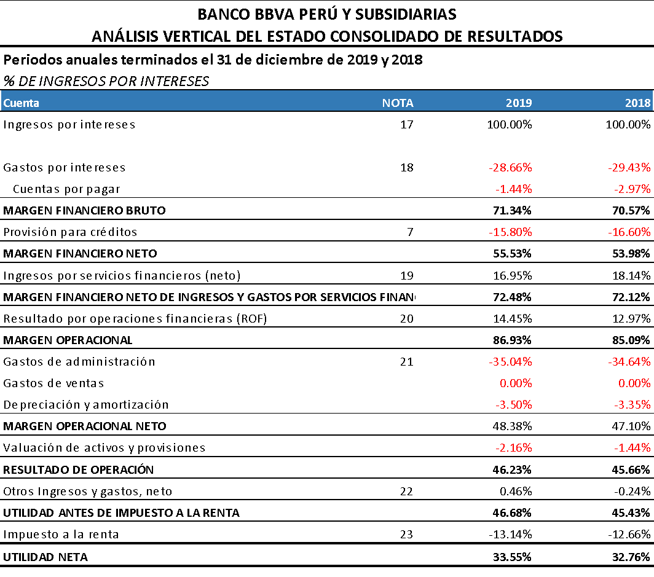
ANÁLISIS VERTICAL DEL ESTADO DE RESULTADOS:
El margen financiero bruto representa similar porcentaje tanto para 2018 (70.6%), 2019 (71.3%). El margen financiero neto también son similar proporción para los años 2018 (53.9%), 2019 (55.9%). Del mismo modo el margen operativo neto tiene similar proporción para los años 2018 (47.1%) y 2019 (48.4%). Y finalmente la utilidad neta son similares porcentajes tanto para el año 2018 (32.8%) y 2019 (33.6%).
Además las cuentas más destacados con respecto al ingreso para el año 2018 son los gastos por interés y gastos de administración 29% y 34% respectivamente y para el año 2019 también son las mismas cuentas las que tienen mayor porcentaje.

Slide 33
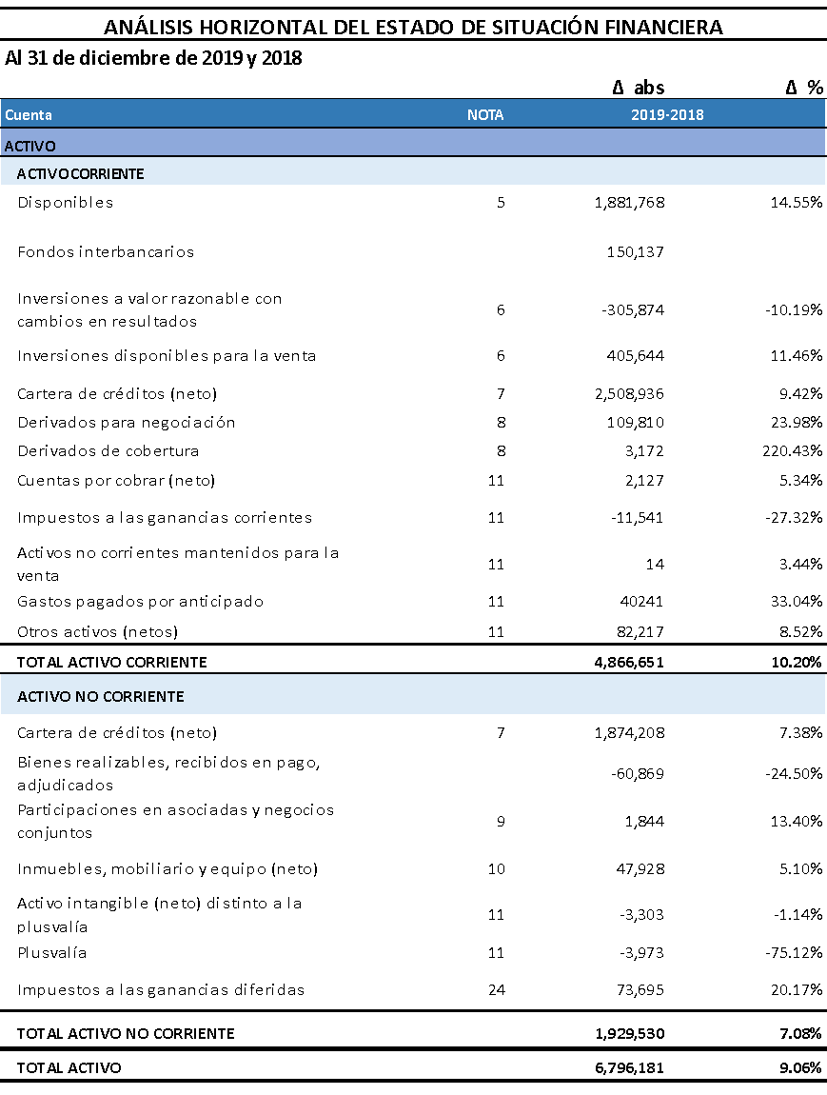
ANÁLISIS HORIZONTAL DEL ESTADO DE SITUACIÓN FINANCIERA (ACTIVO):
Los activo totales tuvo un incremento anual de 9.1%, esto principalmente por cartera de crédito (9.4%), disponible (41.5%) y en parte contrarrestadas por la disminución de las inversiones a valor razonable en 10.2%. Notemosel incremento de la cartera de créditos, explicados por mayor número de clientes y de la preferencia de los clientes corporativos. Otorgándose en este periodo el crédito corporativo más importante de la historia del banco por 1200 millones de soles. También se vio apoyado el crecimiento de la cartera por mayores clientes PYMES y de créditos de consumo, sin embargo, estos también aumentaron los ratios de mora y por ende las provisiones. Este ratio de mora es aceptable para la banca múltiple peruana, alrededor del 3%.

Slide 34
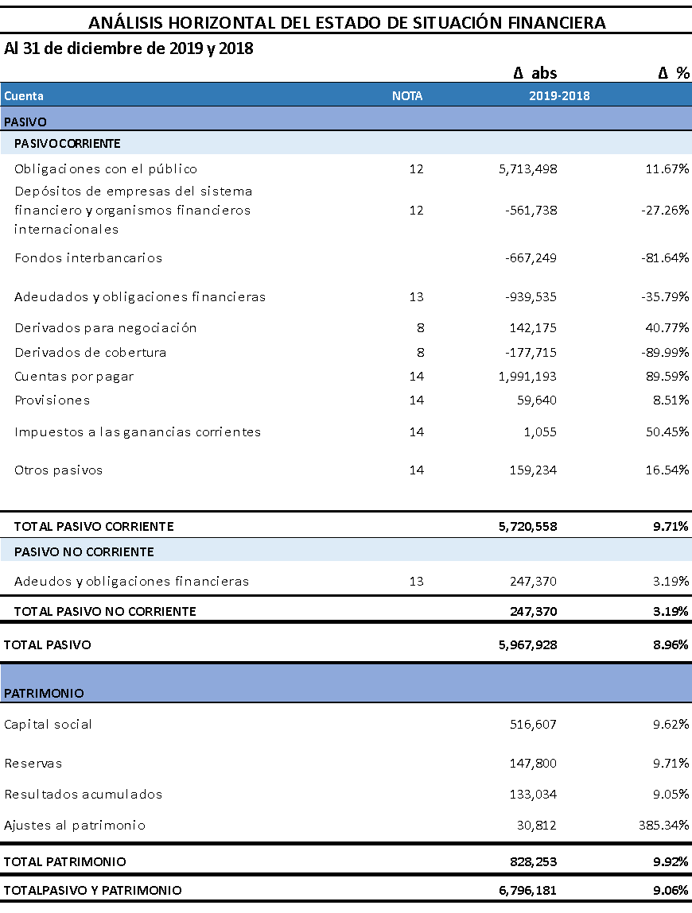
ANÁLISIS HORIZONTAL DEL ESTADO DE SITUACIÓN FINANCIERA (PASIVO Y PATRIMONIO):
En general el pasivo total tuvo un incremento de 8.96% en el año 2019 con respecto al año anterior, explicado esencialmente por el incremento de obligaciones con el público (11.67%). También hubo gran incremento en cuentas por pagar diversas, contrarrestado por la disminución en otras cuentas como depósitos del sistema financiero, fondos interbancarios y adeudos y obligaciones financieras.
El patrimonio total se incrementó en 9.9%. Puede deberse esencialmente a la capitalización de los resultados del 2018 y al compromiso de capital de 25% de las utilidades anuales.

Slide 35
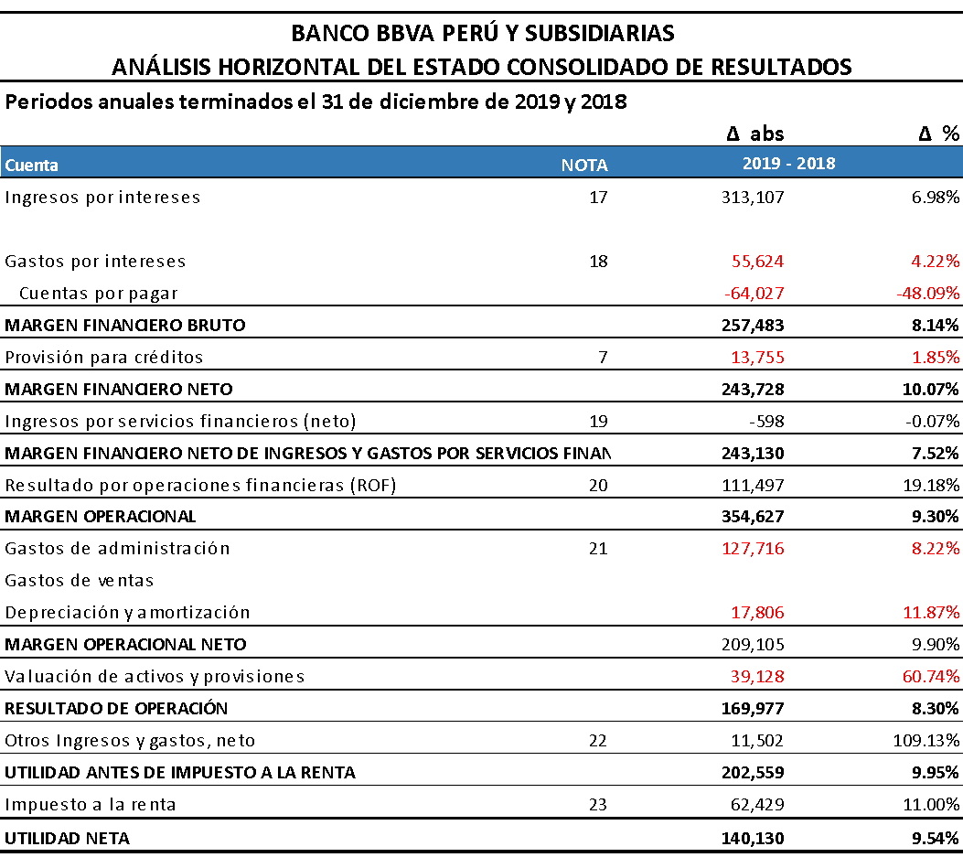
ANÁLISIS HORIZONTAL DEL ESTADO DE RESULTADO:
El margen financiero bruto se incrementó en 8.14%, explicado esencialmente por un mejor desempeño de la cartera vigente y mayor rentabilidad del disponible. Por el lado de los gastos por intereses, incrementaron en 4.22%, producto del incremento de obligaciones con el público, este gasto fue en parte contrarrestado por la disminución en 48.09% de las cuentas por pagar (Repos del BCR). Las provisiones incrementaron producto también de la mayor cartera vigente. Los ingresos por ROF incrementaron por un mayor acierto en operaciones cambiarias y resultados de las subsidiarias. Los gastos de administración incrementaron producto de indemnizaciones, mayor número de colaboradores, entre otros. Las utilidades antes de impuesto incrementaron en 9.95%, impulsadas principalmente por el margen bruto y los buenos resultados por operaciones financieras. La utilidad neta incrementó en 9.54%, al mismo tiempo que incrementó la tasa fiscal implícita.

Slide 36
RATIOS FINANCIEROS: Liquidez
 | 2019 | 2018
Razón corriente | 0,81 | 0,81
Razón de acidez | 0,81 | 0,81
Razón de efectivo | 0,33 | 0,33
Capital de trabajo | -12.004.931 | -11.151.024
El capital de trabajo negativo parte de la naturaleza del negocio de la banca, donde los ahorristas mantienen su dinero en el banco por varios años, y el banco usa ese dinero para realizar sus operaciones (brindar créditos y ganar intereses) tanto en el largo como en el corto plazo. El punto es que los depósitos de los ahorristas no se usan únicamente para financiar créditos a corto plazo, también en el largo plazo. Por ello el Capital de Trabajo es negativo, por que el pasivo corriente se está usando para financiar la cartera de créditos de largo plazo.
Aunque las razones de liquidez de la empresa nos indican que su deuda en pasivos corrientes es mayor a sus activos corrientes (y más aún cuando se refiere a activos extremadamente líquidos), hay que considerar el modelo de negocio de los bancos. Gran parte de sus pasivos corrientes se basan en cuentas corrientes, que si bien pueden ser reclamadas por el consumidor al instante, ello no ocurre. Además si comparamos, por ejemplo la razón corriente del BBVA (0,81) con la del BCP (0,80) o del SCOTIABANK (0.76), vemos que tiene más capacidad de pago de sus pasivo corriente que sus competidoras

Slide 37
RATIOS FINANCIEROS: Razones de endeudamiento
 | 2019 | 2018
Razón de endeudamiento patrimonial | 790,79% | 797,76%
Razón de endeudamiento del activo | 88,77% | 88,86%
Razón de endeudamiento del activo fijo | 27,39% | 28,43%
Razón activo sobre patrimonio | 890,79% | 897,76%
Como es de esperar en una institución financiera, el hecho de que exista un gran endeudamiento producto del manejo de cuentas corrientes, etc, genera que el patrimonio neto de la empresa es muy pequeño en comparación a la deuda, generando sus flujos del apalancamiento. El valor generado del Banco se genera por su capacidad de endeudamiento. No obstante, tiene la capacidad de endeudarse a largo plazo.

Slide 38
RATIOS FINANCIEROS: Gestión
 | 2019 | 2018
Rotación de cuentas por cobrar | 0,16 | 0,17
Período promedio de cobro | 2187,00 | 2138,28
Rotación de cuentas por pagar | 0,02 | 0,03
Período promedio de pago | 14743,74 | 14141,66
Rotación del activo fijo | 0,16 | 0,16
Rotación del activo total | 0,06 | 0,06
En promedio los clientes de BBVA piden préstamos de 2187 días o 6 años (periodo promedio de cobro), Tiempo que tarda el banco en convertir estos créditos otorgados completamente en efectivo.
En promedio los ahorristas del banco y otras empresas que mantienen sus fondos en el, los mantienen por alrededor de 14141 días (39 años) antes de retirarlos completamente.

Slide 39
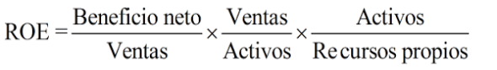
Razones de rentabilidad
Fórmula Dupont
Los ratios de rentabilidad más relevantes para bancos resultan ser la rentabilidad neta sobre la inversión (ROA) y la rentabilidad neta sobre el patrimonio (ROE).
Siendo el ROA de 1.97% y el ROE de 17.53%.
Habiéndose incrementado poco el primero, y disminuido levemente el segundo.
Como podemos analizar con DuPont, el ROE disminuyó por el menor apalancamiento, o aumento del monto de recursos propios para el 2019, a pesar de haber obtenido mejores márgenes netos en 2019.
 | Año
 | 2019 | 2018
Rentabilidad bruta sobre ventas | 71,34% | 70,57%
Rentabilidad neta sobre ventas | 33,55% | 32,76%
Rentabilidad neta sobre el patrimonio | 17,53% | 17,59%
Rentabilidad neta sobre la inversión | 1,97% | 1,96%
Rentabilidad operativa sobre la inversión | 2,00% | 1,99%
 | ROE | = | Net Profit Margin | × | Asset Turnover | × | Financial Leverage
2018 | 17,59% |  | 32,76% |  | 0,06 |  | 897,76%
2019 | 17,53% |  | 33,55% |  | 0,06 |  | 890,79%

Slide 40
EBITDA
- Neutro al apalancamiento financiero, el régimen impositivo y los estimados de depreciación/amortización.
- Útil para comparar el desempeño operativo limpiando supuestos contables o niveles de endeudamiento, similar a las aerolíneas.
-Pero hay que usarlo correctamente. En caso de valorización es popular el ratio múltiplo de valor de la compañía EV/EBITDA. ( EV / EBITDA Enterprise Value to EBITDA (Deuda + Capitalización)/ EBITDA )
Representa la generación de caja como producto de la operación de la Empresa:
+ UTILIDAD DE OPERACIÓN
+ DEPRECIACIÓN
+ AMORTIZACIÓN
= EBITDA

Slide 41
Utilidad del EBITDA
El EBITDA es útil porque ofrece una aproximación más cercana del flujo de efectivo operativo que el EBIT(Ganancias antes de intereses e impuestos). Es un indicador del funcionamiento de la empresa y el desempeño y la capacidad de su gerencia para generar ingresos y controlar gastos que están relacionados con sus operaciones.
El incremento tanto del EBIT como del EBITDA de 2019 respecto a 2018, nos da a conocer que en el año transcurrido la empresa ha tenido un mejor desempeño global, y genera expectativas positivas respecto a la generación de flujos de caja operativos futuros.
 | Año
 | 2019 | 2018
EBIT | 2.239.263 | 2.036.704
Depreciación y Amortización | 167.825 | 150.019
EBITDA | 2.407.088 | 2.186.723

Slide 42
Cuestionario – Estados Financieros
Relaciones del estado de situación financiera y el estado de resultados
Relaciones del análisis de los estados financieros y el análisis de los negocios
Naturaleza y propósito de la contabilidad financiera
1
2
3

Slide 43
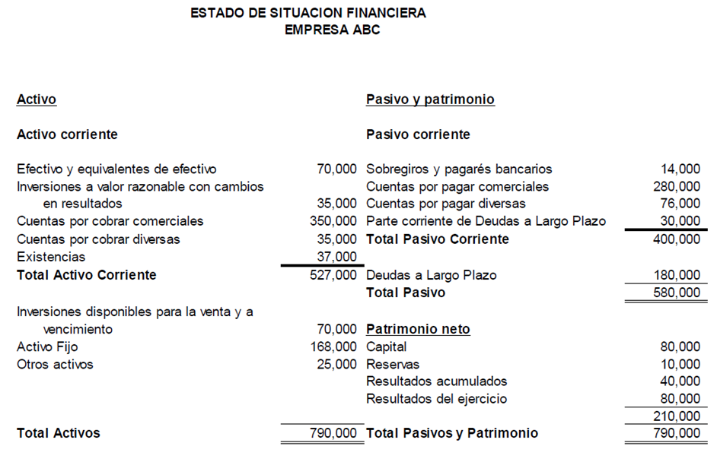
Relaciones del estado de situación
financiera y el estado de resultados
ESTADO DE SITUACIÓN FINANCIERA
Muestra la situación financiera de la empresa definida como los recursos que la empresa posee (activos), sus obligaciones con terceros (pasivos) y sus obligaciones con los accionistas (patrimonio).
El ESF es una foto en una momento dado de la empresa dado que la misma sigue funcionando en forma continua (principio de empresa en marcha).
Con el ESF, se puede observar aspectos financieros tales como: nivel de liquidez, capacidad para el pago de obligaciones en el corto y largo plazo, nivel de endeudamiento, etc.
Notes:
Se necesita un ESF real

Slide 44
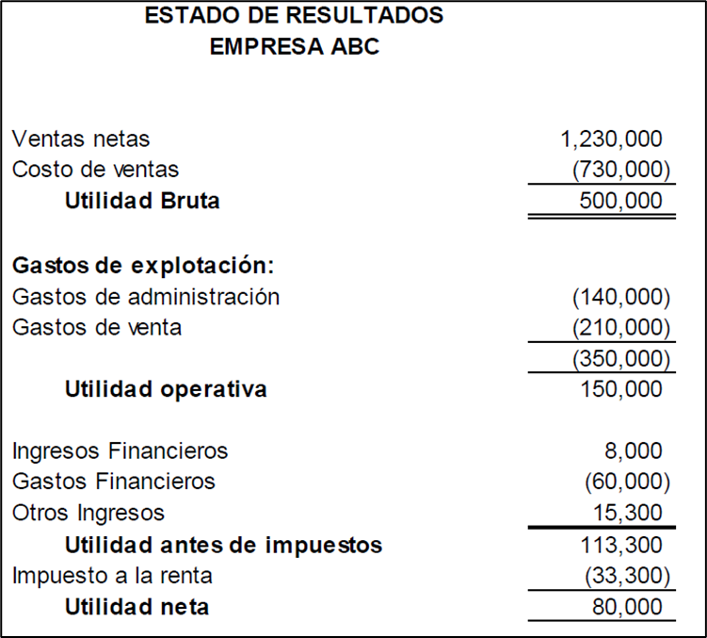
Relaciones del estado de situación
financiera y el estado de resultados
ESTADO DE RESULTADOS
Tiene como finalidad mostrar la situación económica de la empresa, es decir, el resultado de su actividad durante un periodo de tiempo (hasta un año). Muestra el desempeño de la empresa durante ese ejercicio.
Utilidad bruta, es diferencia entre las ventas totales menos el costo de ventas, muestra la ganancia por las ventas realizadas.
Utilidad operativa, se calcula descontando a la utilidad bruta los gastos de administración y de ventas.
Utilidad neta, es el resultado final obtenido de todos los ingresos y gastos realizados en el ejercicio menos el impuesto a la renta correspondiente.
Notes:
Se necesita un ER real

Slide 45
Caso Práctico: Empresa Yura

Slide 46

PROPUESTA DE VALOR
En el año 1966 se constituyó Yura S.A., para ser uno de los ejes de desarrollo más importantes de la región sur del país.
Yura está especializada en la producción y comercialización de Cemento de alta calidad, realiza su distribución principalmente a través de la Red de Negocios AConstruir, convirtiéndose en líder de su mercado de influencia.
Yura S.A., una subsidiaria directa del Consorcio Cementero del Sur S.A. que posee el 92.75 por ciento de las acciones representativas de su capital emitido y esta es a su vez una subsidiaria directa de Holding Cementero del Perú S.A., y como tal pertenece al segmento cementos del Grupo Gloria.
Yura S.A. ha demostrado, a través de importantes inversiones realizadas durante los últimos años, su compromiso en el proceso de desarrollo del Perú, suministrando productos y servicios que superan los más altos estándares y la satisfacción de las exigencias de sus clientes. Produce: concreto premezclado, prefabricados de concreto, y es líder en el mercado de la zona sur del país.
Somos fuente de desarrollo, produciendo y comercializando cemento, prefabricados de concreto, materiales y servicios de la más alta calidad para ser siempre la primera opción del mercado, en un entorno que: Motive y desarrolle a nuestros colaboradores, comunidades, clientes y proveedores; promueva la armonía con el medio ambiente y maximice el valor de la empresa.
MISIÓN
Seremos una organización líder en los mercados en que participemos, coherentes con nuestros principios y valores, de modo que nuestros grupos de interés se sientan plenamente identificados.
VISIÓN

Slide 47
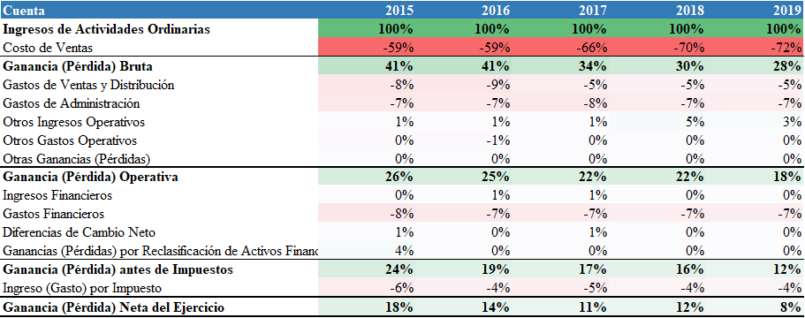
ANÁLISIS VERTICAL DEL ER
Existe un aumento en el porcentaje que representan los costos de ventas, lo que genera una disminución de las ganancias brutas. Este cambio porcentual y el mantenimiento de los otros valores en porcentaje trae finalmente una disminución de las ganancias netas del ejercicio

Slide 48
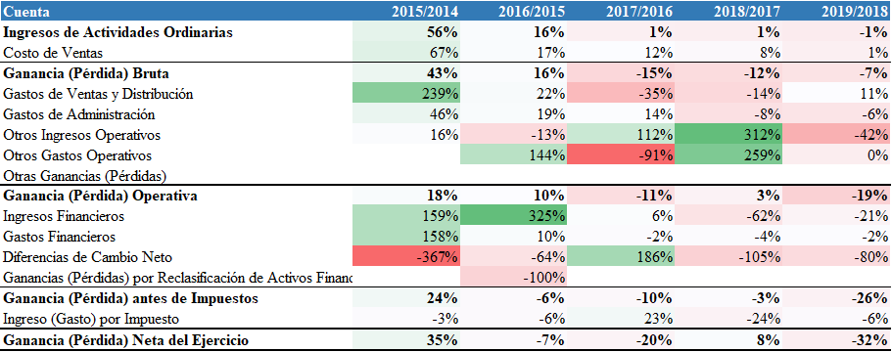
ANÁLISIS HORIZONTAL DEL ER
Se ve una disminución en el incremento de la tendencia del ingreso por ventas, que no guarda correlación con la disminución que debió existir en los costos de ventas, aunque en el 2019 se logra una mayor estabilidad. Resalta además un incremento de gastos operativos en el año 2017 que ayudó a generar un aumento en las ganancias netas del ejercicio respecto al ejercicio anterior, pero en el 2019 sin este aumento sui generis, no se pudo evitar una reducción del 32% de la ganancias netas respecto al año anterior.

Slide 49
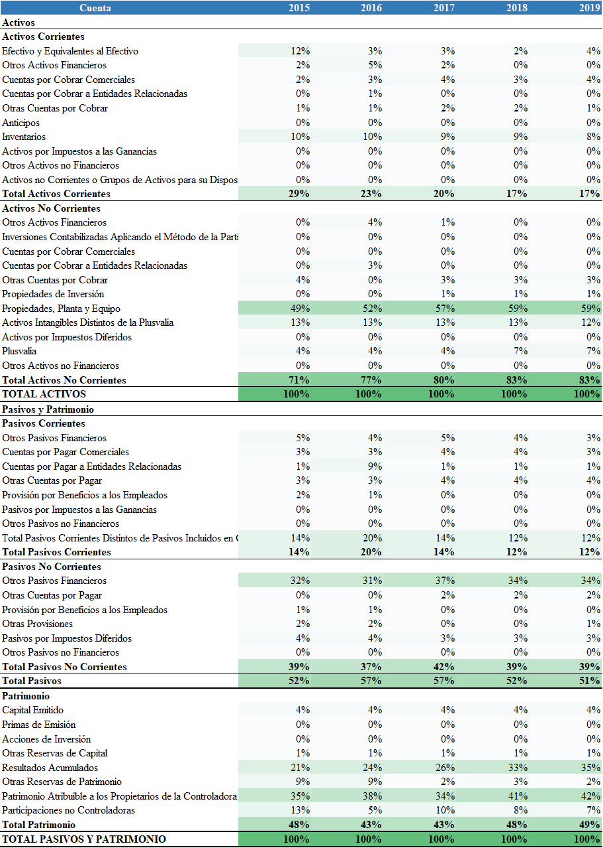
ANÁLISIS VERTICAL DEL ESF
Del total de activos la parte corriente representa similar porcentaje para los años 2015 (29%), 2016 (23%), 2017 (20%), 2018(17%) y 2019 (17%). De la misma manera la parte no corriente representa 2015 (71%), 2016 (77%), 2017 (80%), 2018(83%) y 2019 (83%), teniendo como la cuenta más representativa a Propiedad, Planta y Equipo por encima del 50% como promedio para los 5 años.

Slide 50
ANÁLISIS VERTICAL DEL ESF
Con respecto al total de pasivos y patrimonio total, la empresa fue financiada principalmente por terceros con un promedio de 54% y con un promedio de 46% por parte de los accionistas. Manteniendo similar representación tantos los pasivos en los años 2015 (52%), 2016 (57%), 2017 (57%), 2018 (52%) y 2019 (51%). Y el patrimonio 2015 (48%), 2016 (43%), 2017 (43%), 2018 (48%) y 2019 (49%).

Slide 51
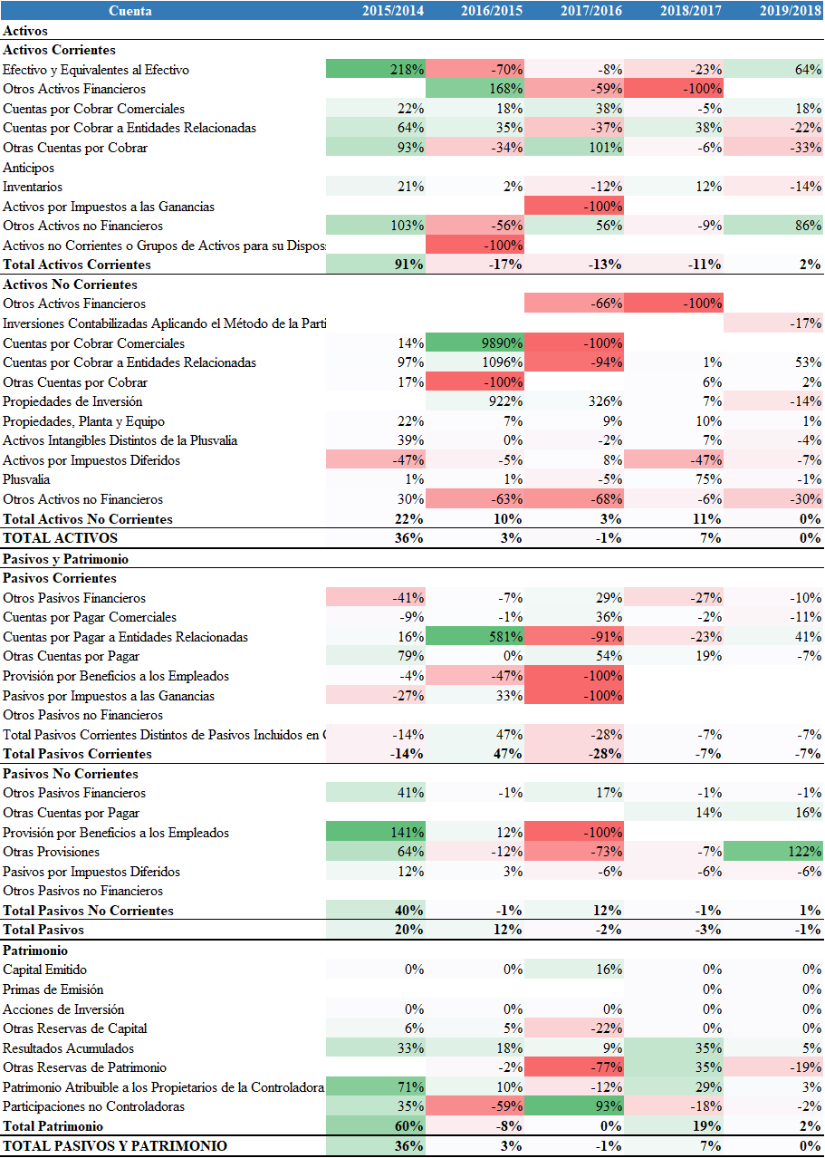
ANÁLISIS HORIZONTAL DEL ESF
En el año 2015 el total activo tuvo un incremento de 36% respecto al año anterior, explicado principalmente por un incremento muy significativo de Efectivo y Equivalente al Efectivo (218%), sin embargo en el 2016 el incremento bajó significativamente (3%), explicado principalmente por Efectivo y Equivalente al Efectivo (-70%) y cuentas por cobrar comerciales (9890%). En el año 2017 (-1%), principalmente por cuentas por cobrar comerciales (100%) y activos financieros (-59%). En el año 2018 (7%) esto principalmente por cuenta por cobrar relacionadas (38%) y finalmente en el año 2019 no hubo variación del total activos.

Slide 52
ANÁLISIS HORIZONTAL DEL ESF
Los pasivos total en el año 2015 tuvo un incremento de 20% con respecto al año anterior, esto principalmente por otras cuentas por pagar (79%). En el año 2016 (12%), explicado por cuentas por pagar relacionadas (581%). En el año 2017 (-2%), principalmente por provisión por beneficios a los empleados (-100%). En el año 2018 (-3%), principalmente por cuentas por pagar entidades relacionadas (-23%) y en el año 2019 (-1%).
De la misma forma el patrimonio fue reduciéndose en el transcurso de los años.

Slide 53
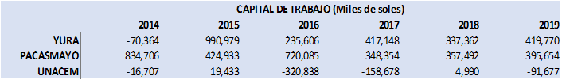
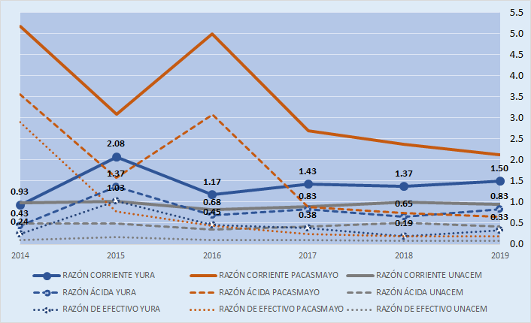
RATIOS DE LIQUIDEZ
Al inicio del análisis, Yura y Unacem no podían asumir sus obligaciones de corto plazo porque tenían un déficit de Capital de Trabajo importante. Según los ratios de Endeudamiento por explicar, se comprende que Pacasmayo disminuyera sustancialmente su ratio de liquidez. logrado mientras que UNACEM si tuvo una caída, debido a su gestión ineficiente de las deudas a corto plazo.
Por ende, Yura tiene mejor nivel ya que cuenta con garantía para poder coberturar y poder honrar sus compromisos. Considerando la prueba ácida, Yura también es la mejor, puesto sus niveles de liquidez son estables.
En soles
Notes:
Los aportes o conversión de activos fijos, mayor inserción de capital como efectivo o cancelaron deudas. prueba ácida, quitarle los inventarios en yura afecta a casi la mitad, mientras que en los casos de pacasmayo y unacem .
**pacasmayo es la mejor pero sus inventarios c.(división)

Slide 54
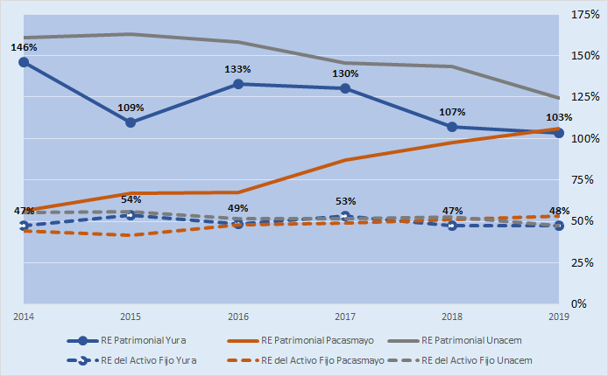
RATIOS DE ENDEUDAMIENTO
RE = RAZÓN DE ENDEUDAMIENTO
RE DEL ACTIVO = RE PATRIMONIO/(100%+RE PATRIMONIO)
El nivel óptimo o de equilibrio financiero es obtener una Razón de endeudamiento patrimonial de 1 a 1 o de 100% de deuda versus 100% de Patrimonio Neto. Como se puede visualizar, Yura SA. ha aumentado el riesgo en el caso la empresa no pueda cubrir sus deudas. Afortunadamente, esta tendencia ha ido disminuyendo. Por otro lado, una razón de Endeudamiento del Activo menor al 50% es recomendable para que una empresa posea independencia financiera, lo cual si ha sido cumplido por UNACEM. Por otro lado, vemos a Pacasmayo con mayor endeudamiento CP por asegurar liquidez y capital de trabajo.
UNACEM Si tiene más independencia financiera porque su ratio de endeudamiento se ha mantenido estable oscilando alrededor del 50%.
Notes:
es más riesgoso para Yura tener una razón de 100% esta tendencia ha ido disminuyendo.
Pacasmayo empezó bien pero ha ido aumentando. (Noticias) por que ha ido apalancarse más
El ratio de endeudamiento financiero del Grupo Pacasmayo
a junio del 2020 fue de 1.02 veces el patrimonio, mayor al
registrado en diciembre del 2019 (0.78 veces) pues la deuda
financiera se ha incrementado 28.76% a junio del 2020,
producto de mayor endeudamiento a corto plazo para
asegurar liquidez y capital de trabajo.
pero su nivel de endeudamiento los llevaría a que no puedan cubrir con el capital aportado a largo plazo. a largo plazo, la solvencia va disminuyendo.
UNACEM Si tiene más independencia financiera porque su ratio de endeudamiento se ha mantenido estable oscilando alrededor del 50%

Slide 55
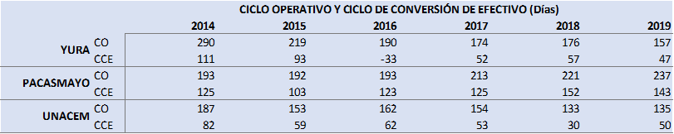
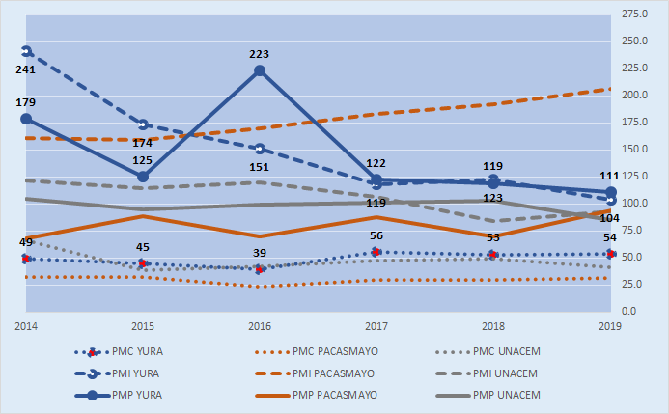
RATIOS DE GESTIÓN
Yura tiene el PMC mayor (demora más en cobrar) pero muy similar a Unacem.
Yura tiene el PMI mucho menor que Pacasmayo y similar a Unacem.
El PMP de Yura es el mayor (demora más en pagar, negociación + proveedores).
El CO de Yura es mayor que Unacem (PMC+PMI), sin embargo al tener PMP mayor, el CCE (CO-PMP) es menor en Yura que Unacem. Entonces, es mejor la gestión de efectivo en Yura. Tiene mayor capacidad de obtener utilidades con un CCE menor, porque reduce la necesidad de requerir financiamiento externo, ya que dispone de dinero líquido más prontamente, efectivo que no tiene un costo de financiamiento (financiado por proveedores).
La rotación de activos totales de Yura fue 0.37 veces en 2019, similares a Unacem y menores que Pacasmayo.
Notes:
*CO es el tiempo en que la materia prima se convierte en un producto hasta la venta
*CCE es el tiempo que involucra recibir el efectivo del momento
*Yura ha reducido su ciclo operativo por lo cual ha estado recibiendo en menor tiempo los ingresos, lo cual la hace más líquido.mientras pacasmayo tiene menor liquidez porque han aplazado su ciclo operativo.Yura >
Pacasmayo
Unacem
/0MI
ura tiene el PMI mucho menor que Pacasmayo y similar a Unacem.
El PMP de Yura es el mayor (demora más en pagar, negociación + proveedores).
El CO de Yura es mayor que Unacem (PMC+PMI), sin embargo al tener PMP mayor, el CCE (CO-PMP) es menor en Yura que Unacem. Entonces, es mejor la gestión de efectivo en Yura. Tiene mayor capacidad de obtener utilidades con un CCE menor, porque reduce la necesidad de requerir financiamiento externo, ya que dispone de dinero líquido más prontamente, efectivo que no tiene un costo de financiamiento (financiado por proveedores).utilidades con un CCE menor, porque reduce la necesidad de requerir financiamiento externo, ya que dispone de dinero líquido más prontamente, efectivo que no tiene un costo de financiamiento (financiado por proveedores).

Slide 56
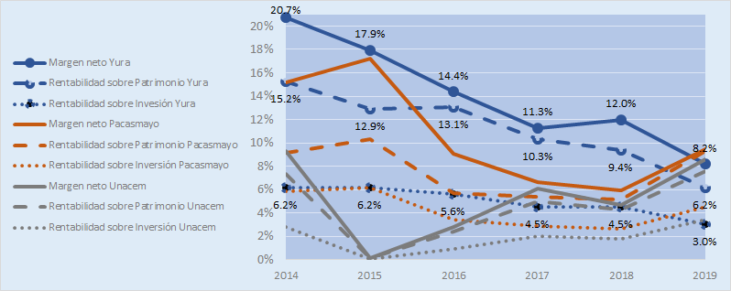
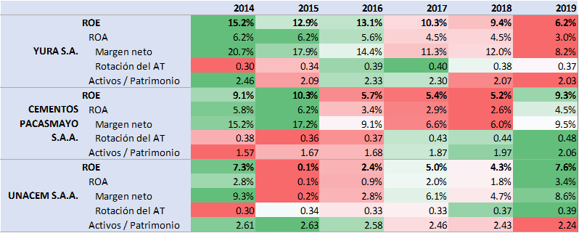
RATIOS DE RENTABILIDAD
El margen bruto en 2019 de Yura fue de 28.3%, menor que el 35% de Pacasmayo y ligeramente mayor al 27.4% de Unacem, con una tendencia decreciente para la industria. El margen neto como se ve en la figura ha disminuido drásticamente en Yura, pasando de 20.7% en 2014 a 8.2% en 2019, siendo el menor margen neto de las 3 empresas. La industria ha enfrentado una reducción en estos márgenes de las cuáles la única que no se recuperó fue Yura. El ROE ha seguido el mismo patrón que el margen neto para las 3 empresas. En Yura la disminución del ROE es de 15.2% en 2014 a 6.2% en 2020. Una de las razones del decaimiento del ROE, a parte del margen neto, es la mayor presencia del patrimonio dentro de la estructura de capital de la empresa en los últimos años.

Slide 57
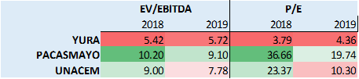
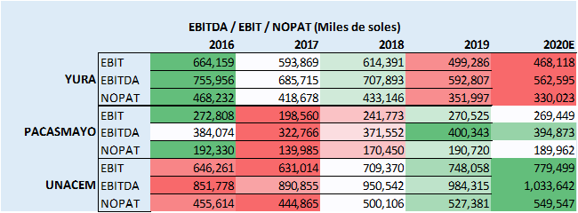
GLOBAL OUTLOOK: MÚLTIPLOS
Tendencia negativa Ebitda.
Menor P/E (Posible infravaloración).
Menor EV/EBITDA
Mal desempeño, tendencias negativas, bajos márgenes y menores múltiplos confirman situación difícil de Yura.
Sin potencial de apreciación.

Slide 58
CONCLUSIONES
A partir de los incrementos en los costos de ventas producto del costo de materias primas de los últimos 3 años, y el aumento no proporcional de los ingresos genera que las ganancias netas del ejercicio están disminuyendo cada año.
EL análisis vertical del estado de situación financiera indica que el porcentaje de participación de las cuentas se ha mantenido constante con unas pequeñas variaciones y la empresa se financia principalmente con terceros que representa más del 50%. El análisis vertical, indica que la mayoría de las cuentas disminuyó con respecto al año anterior.
Los ratios de liquidez y endeudamiento evidencian que Yura y Unacem han disminuido sus obligaciones manteniendo el endeudamiento del activo estático. Por otro lado, el capital de trabajo en Unacem no es óptimo. Pacasmayo ha tenido un nivel alto, el cual ha ha disminuido por las obligaciones. Yura tiene el liderazgo del capital de trabajo con respecto a sus comparables. Los ratios de Gestión indican que Yura ha reducido su ciclo de efectivo por lo cual ha estado recibiendo en menor tiempo los ingresos, lo cual la hace más líquido. Mientras pacasmayo tiene menor liquidez porque han aplazado su ciclo operativo.
Las tendencias negativas en los márgenes (ROE, ROA, margen neto y bruto) y EBITDA, muestran que operativamente la empresa no está muy bien, si bien es líquida, y tiene un endeudamiento comparable a la industria, hay una mala gestión de costos y gastos. Se han mantenido las ventas en los últimos años pero ha disminuido los márgenes cada vez más.
El mercado no está interesado en invertir en Yura, muestra los menores múltiplos de sus comparables (Mejor comparación con Pacasmayo pués tienen tamaño similar). Yura no muestra un potencial de apreciación con esas tendencias negativas.
Notes:
el capital de trabajo en Unacem no es óptimo. Pacas ha tenido un nivel alto.esta ha disminuido por las obligaciones. Yura tiene

Slide 59
Cuestionario – Estados Financieros
Relaciones del estado de situación financiera y el estado de resultados
Relaciones del análisis de los estados financieros y el análisis de los negocios
Naturaleza y propósito de la contabilidad financiera
1
2
3

Slide 60

Proyectos de Inversión

Slide 61
Cuestionario – Proyectos de Inversión
Flujo de Caja Vs. la Utilidad Neta de un proyecto al evaluar un proyecto
TIR/VAN nominal es mayor que la TIR/VAN Real en inflación(T/F) Sustentar.
La contradicción entre la TIR y VAN es porque la TIR asume reinversión a la tasa del retorno mientras que el VAN asume reinversión a la tasa de descuento o COK(T/F) Sustente.
1
2
3

Slide 62
Cuestionario – Proyectos de Inversión
Flujo de Caja Vs. la Utilidad Neta de un proyecto al evaluar un proyecto
TIR/VAN nominal es mayor que la TIR/VAN Real en inflación(T/F) Sustentar.
La contradicción entre la TIR y VAN es porque la TIR asume reinversión a la tasa del retorno mientras que el VAN asume reinversión a la tasa de descuento o COK(T/F) Sustente.
1
2
3

Slide 63
Cuestionario – Proyectos de Inversión
Flujo de Caja Vs. la Utilidad Neta de un proyecto al evaluar un proyecto
TIR/VAN nominal es mayor que la TIR/VAN Real en inflación(T/F) Sustentar.
La contradicción entre la TIR y VAN es porque la TIR asume reinversión a la tasa del retorno mientras que el VAN asume reinversión a la tasa de descuento o COK(T/F) Sustente.
1
2
3

Slide 64
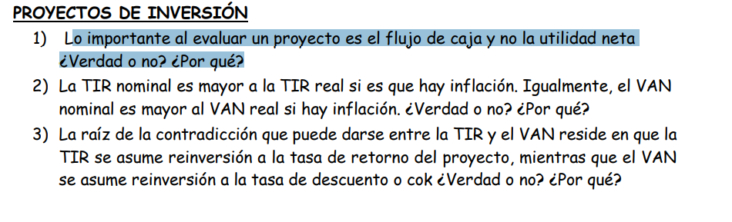

Slide 65
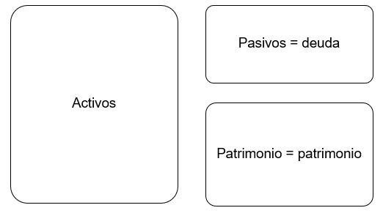
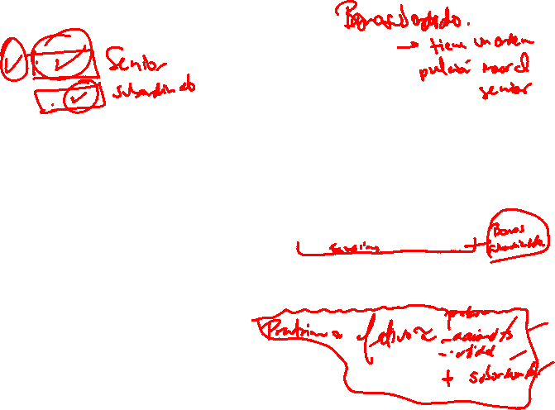
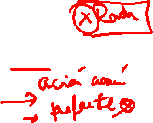
3.2. Estructura de capital
La estructura de capital se refiere a la forma en que una entidad financia sus activos mediante una combinación de capital propio (aportes de capital) y deuda (bonos y préstamos).
Sector real
Sector financiero
Caja e inv.
Depósitos (PN y PJ)
CxCs
Caja
Inventarios
Inversiones
Adeudados
Activo fijo
Créditos
Otros activos
Patrimonio
Otros activos
RL MN ≥ 8%; RL ME ≥ 20%, Ratio de capital Global ≥ 10%
Fuentes para mayor información:
https://intranet2.sbs.gob.pe/dv_int_cn/671/v4.0/Adjuntos/9075-2012.r.pd
https://www.sbs.gob.pe/Portals/0/jer/regul_sisfin_bfo_rep/20150917_Reporte%2013.docx

Slide 66
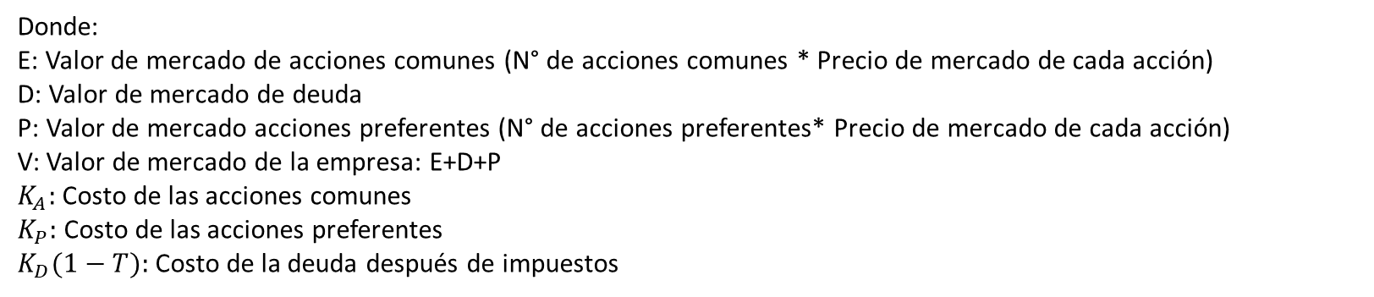
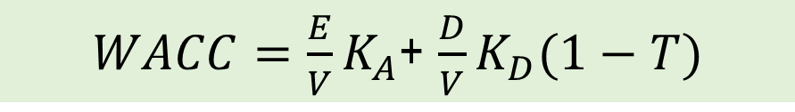
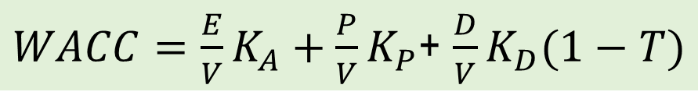
5.3. Costo de capital
Costo promedio ponderado del capital (WACC)
Refleja el valor del dinero en el tiempo ponderando el costo de capital propio y el costo de la deuda. Es una tasa de descuento que permite calcular la ganancia total del inversionista a partir únicamente del flujo de caja económico.
$WACC=\frac{E}{V}K_{A}$+ $\frac{D}{V}K_{D}(1−T)$
Deuda y Acciones comunes
$WACC=\frac{E}{V}K_{A}+\frac{P}{V}K_{P}$+ $\frac{D}{V}K_{D}(1−T)$
Deuda, Acciones preferentes y Acciones comunes
Donde:
E: Valor de mercado de acciones comunes (N° de acciones comunes * Precio de mercado de cada acción)
D: Valor de mercado de deuda
P: Valor de mercado acciones preferentes (N° de acciones preferentes* Precio de mercado de cada acción)
V: Valor de mercado de la empresa: E+D+P
$K_{A}:$ Costo de las acciones comunes
$K_{P}:$ Costo de las acciones preferentes
$K_{D}(1−T):$ Costo de la deuda después de impuestos

Slide 67
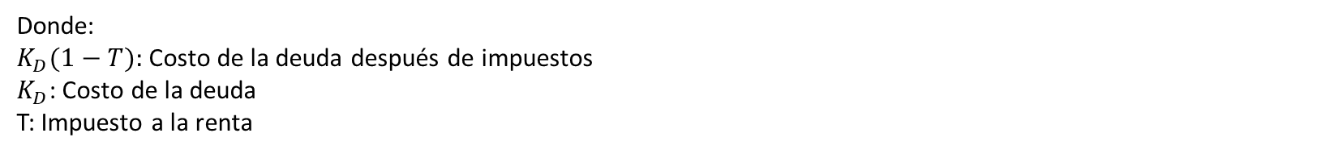
5.3. Costo de capital
Costo de la deuda(KD)
Un aspecto importante que debemos recordar es que los costos históricos son irrelevantes. Lo que interesa es el costo de conseguir nuevos préstamos o el rendimiento al vencimiento de los bonos que se encuentran en circulación.
Bonos:
- Si la empresa no tiene deuda emitida públicamente que se comercialice, puede tomarse como referencia la rentabilidad al vencimiento de bonos de similar clasificación.
Préstamos:
En el caso de préstamos, lo que se considerará como costo será la tasa efectiva anual (TEA).
* Adicional: Los intereses son tomados como gasto y son deducibles para determinar el monto imponible sobre el que se calculará el impuesto a la renta, es decir, hay un escudo fiscal.
$$K_{D}(1−T)$$
Donde:
$K_{D}(1−T):$ Costo de la deuda después de impuestos
$K_{D}$: Costo de la deuda
T: Impuesto a la renta

Slide 68
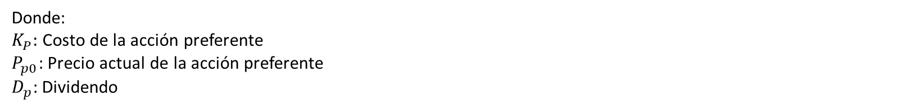

5.3. Costo de capital
Costo de las acciones preferenciales(KP)
La acción preferente no tiene vencimiento y como su dividendo es fijo ( no crece), estamos frente a una perpetuidad. Con lo cual se tiene:
$$K_{P}=\frac{D_{p}}{P_{p0}}$$
Donde:
$K_{P}:$ Costo de la acción preferente
$P_{p0}$: Precio actual de la acción preferente
$D_{p}$: Dividendo

Slide 69
5.3. Costo de capital
Costo de las acciones comunes(KA)
En el costo de las acciones, como fuente de financiamiento, se enfrenta a dos particularidades:
El flujo de caja no esta definido. No existe la obligación de pagar dividendos fijados contractualmente.
¿Cuál es el costo de oportunidad en invertir en la empresa?
Se puede estimar el costo de oportunidad en invertir, o la rentabilidad exigida por los acciones a través de tres métodos:
Método de CAPM
Descuentos de dividendos
Rentabilidad histórica

Slide 70
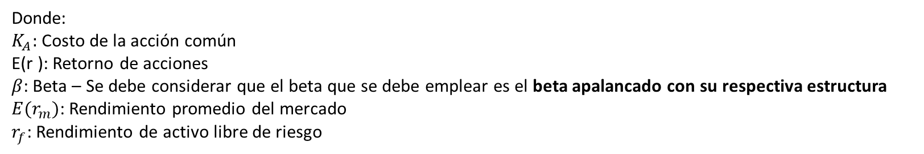
5.3. Costo de capital
Costo de las acciones comunes(KA)
1. Modelo CAPM: Se debe buscar el rendimiento en acciones de riesgo similar al de las nuestras.
$$K_{A}=E\left(r\right)=r_{f}+β \left(E(r_{m})−r_{f}\right)$$
Donde:
$K_{A}:$ Costo de la acción común
E(r ): Retorno de acciones
$β$: Beta – Se debe considerar que el beta que se debe emplear es el beta apalancado con su respectiva estructura
${E(r}_{m})$: Rendimiento promedio del mercado
$r_{f}$: Rendimiento de activo libre de riesgo

Slide 71
5.3. Costo de capital
Beta
Se llama beta a la sensibilidad del activo al riesgo no-diversificable conocido también como riesgo del mercado o riesgo sistémico.
Betas mayores a 1 simbolizan que el activo tiene un riesgo mayor al promedio de todo el mercado.
Por lo tanto, un activo con un beta alto debe ser descontado a una mayor tasa, como medio para compensar al inversionista por asumir el riesgo que el activo acarrea.
Existen varias formas de estimar el Beta, las principales son:
i) estimar la regresión entre el rendimiento de mercado y del activo, ii) método de varianza, iii) método de correlación, iv) Beta sectorial, etc.
$$K_{A}=E\left(r\right)=r_{f}+β \left(E(r_{m})−r_{f}\right)$$
Fuentes para mayor información:
https://www.revistaespacios.com/a17v38n34/a17v38n34p15.pdf
https://www.sciencedirect.com/science/article/pii/S0123592314001090
http://pages.stern.nyu.edu/~adamodar/New_Home_Page/datafile/Betas.html

Slide 72

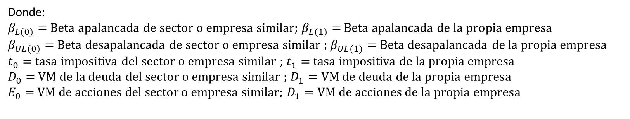

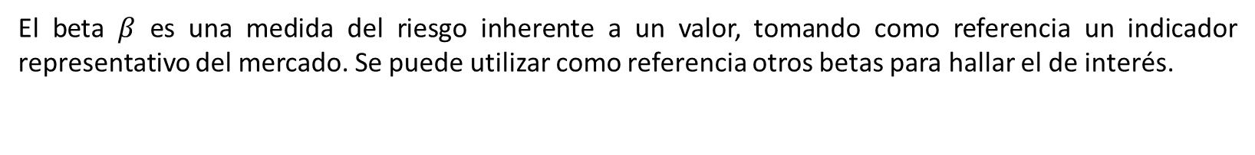
5.3. Costo de capital
Beta desapalancada y apalancada
El beta $β$ es una medida del riesgo inherente a un valor, tomando como referencia un indicador representativo del mercado. Se puede utilizar como referencia otros betas para hallar el de interés.
$$β_{UL(0)}=β_{L(0)}∗\frac{1}{(1+(1−t_{0})(\frac{D_{0}}{E_{0}}))}$$
$$β_{L(1)}=β_{UL(0)}∗(1+(1−t_{1})(\frac{D_{1}}{E_{1}}))$$
Donde:
$β_{L(0)}=$ Beta apalancada de sector o empresa similar; $β_{L(1)}=$ Beta apalancada de la propia empresa
$β_{UL(0)}=$ Beta desapalancada de sector o empresa similar ; $β_{UL(1)}=$ Beta desapalancada de la propia empresa
$t_{0}=$ tasa impositiva del sector o empresa similar ; $t_{1}=$ tasa impositiva de la propia empresa
$D_{0}=$ VM de la deuda del sector o empresa similar ; $D_{1}=\text{VM} \text{de} \text{deuda} \text{de} \text{l}\text{a} \text{propia} \text{empresa}$
$E_{0}=$ VM de acciones del sector o empresa similar; $D_{1}=\text{VM} \text{de} \text{acciones} \text{de} \text{la} \text{propia} \text{empresa}$

Slide 73
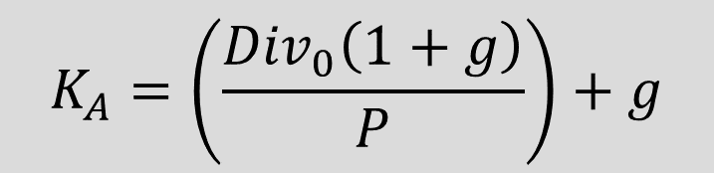
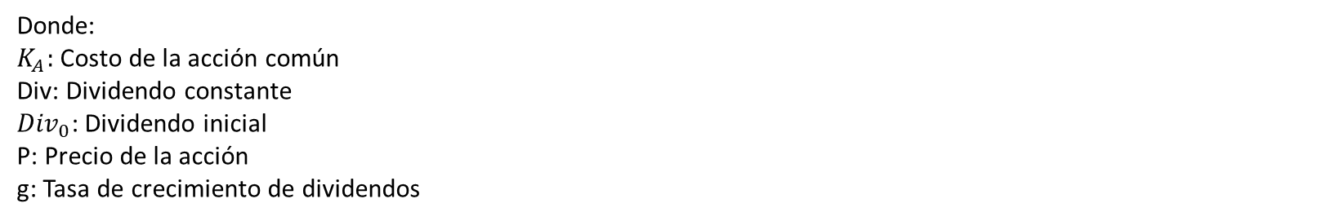

5.3. Costo de capital
Costo de las acciones comunes(KA)
2. Utilizando descuentos de dividendos
$$K_{A}=\frac{Div}{P}$$
Dividendo constante
$$K_{A}=\left(\frac{{Div}_{0}\left(1+g\right)}{P}\right)+g$$
Dividendo creciente
Donde:
$K_{A}:$ Costo de la acción común
Div: Dividendo constante
${Div}_{0}$: Dividendo inicial
P: Precio de la acción
g: Tasa de crecimiento de dividendos

Slide 74
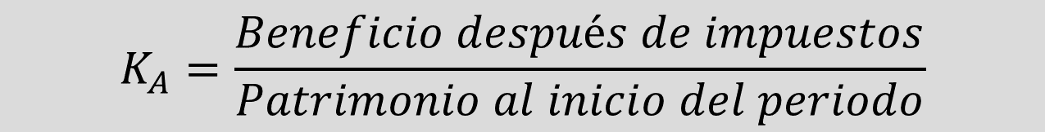
5.3. Costo de capital
Costo de las acciones comunes(KA)
3. Utilizando rentabilidad histórica
$$K_{A}=\frac{Beneficio después de impuestos}{Patrimonio al inicio del periodo}$$
Donde:
$K_{A}:$ Costo de la acción común
Tiene limitaciones como:
- El valor de los libros no coincide con el valor de mercado
- El resultado pasado no necesariamente es una medida de rentabilidad mínima que estaríamos dispuestos a aceptar para el riesgo del negocio que consideramos.
- La utilidad no es una medida de flujo de caja, por lo que es probable que no sea un reflejo de la rentabilidad real.

Slide 75



5.3. Costo de capital
Free Cash Flow to the firm (FCFF)
$$FCFF=EBIT∗\left(1−t\right)+Dep−FCInv−WCInv$$
Free Cash Flow to equity (FCFE)
$$FCFE=FCFF−Int\left(1−t\right)+Net borrowing$$
Valor de la empresa y patrimonio(equity), considerando perpetuidad
$$Valor de la empresa=\frac{FCFF}{WACC−g}$$
$$Valor del patrimonio=\frac{FCFE}{K_{A}−g}$$
Donde:
$K_{A}:$ Costo de la acción
EBIT: Beneficio antes de intereses e impuestos, t: tasa impositiva
Dep: Depreciación de activos
FCInv: Flujo de caja de inversión
WCInv: Capital de trabajo
Net Borrowing: Deuda neta

Slide 76
Gracias

Slide 77
Tabla
Autores | País | Metodología y muestra | Prácticas pedagógicas | Aprendizajes
Yoshikawa et al. (2015) | CHL | Exp. Aleatorio ( N=64 escuelas) - OLS | Organización : 0.38* D.E. Soporte emocional : 0.43* D.E. | - Ninguno* (Falta de intensidad curricular y ausentismo escolar)
Merino et al. (2018) | CHL | Exp. Aleatorio (N=24 escuelas) – Dif en Dif | Indice general(P-K/K): 1.3**/ 1.1* D.E. Leng. y lit. (P-K/K): 1.5** / 1.6*** D.E. Escrit. temp. (P-K/K): 1.4*/ 1.2** D.E. | No se midió.
Rodriguez et al. (2016) | PER | Dif. en Dif. con emparejamiento (N=+2000 escuelas) | No se midió. | -Matemáticas : 0.2*** D.E. -Comp. Lectora: 0.12*** D.E.
Majerowicz et al. (2018) | PER | Exp. Aleatorio (N=+2000 escuelas)- OLS / 2SLS | No se midió. | -Matemáticas : 0.38*** D.E. -Comp. Lectora: 0.25*** D.E.
Castro et al. (2019) | PER | Exp. Aleatorio (N=364 escuelas) – OLS/2SLS | Índice de pract. : 0.24 - 0.34 D.E. *** Índice de pract. (ITT) : 0.2 - 0.3 D.E.*** | No se midió.
Albornoz et al. (2018) | ARG | Exp. Aleatorio (N=46 escuelas) OLS | No se midió. | -Ciencias: 0.64*** D.E.
Cilliers et al. (2019) | ZAF | Exp. Aleatorio (N=40 /N=130) OLS | Indice de pract. Lectura : 0.63*** D.E. | -Lectura: 0.29*** D.E.
Notes:
Para el caso de

Slide 78





Ejercicio 9
$WACC=\frac{E}{V}K_{A}$+ $\frac{D}{V}K_{D}(1−T)$
45. La tasa de impuesto de la compañía es de 40%
Use el método de Descuento de Dividendos (DDM-Dividend Discount Model Approach) para hallar el costo del capital. El costo promedio ponderado del capital (WACC) de la compañía es de:
a) 10,99% b) 11,63% c) 11,92% d) 10,73% e) N.A
$$\frac{D}{E}=\frac{3k}{2k} Entonces:D+E=5k$$
$WACC=\frac{2k}{5k}K_{A}$+ $\frac{3k}{5k}12\% (1−40\%)$
$$K_{A}$$
$K_{A}=\left(\frac{{Div}_{0}\left(1+g\right)}{P}\right)+g=\left(\frac{1.8\left(1+0.14\right)}{48}\right)+$0.14 =18.275%
$g$ =b*ROE = 1-0.3*20%=14%
$WACC=\frac{2k}{5k}$18.275%+ $\frac{3k}{5k}12\% (1−40\%)$
$$WACC=11.63\%$$
Fuente: Proyección institucional BCRP
https://www.bcrp.gob.pe/proyeccion-institucional/cursos.html
N° 43 – Examen CEU 2013 BCR

Slide 79



Ejercicio 9
45. Un analista recopila la siguiente información acerca de la estructura de capital, los componentes de costo antes de impuestos y datos de mercado de una compañía. La tasa de impuesto de la compañía es de 40%
Use el método de Descuento de Dividendos (DDM-Dividend Discount Model Approach) para hallar el costo del capital. El costo promedio ponderado del capital (WACC) de la compañía es de:
a) 10,99% b) 11,63% c) 11,92% d) 10,73% e) N.A
$g$ =b*ROE
$WACC=\frac{E}{V}K_{A}$+ $\frac{D}{V}K_{D}(1−T)$
$$K_{A}=\left(\frac{{Div}_{0}\left(1+g\right)}{P}\right)+g$$
$$K_{A}=E\left(r\right)=r_{f}+β \left(E(r_{m})−r_{f}\right)$$
N° 45 – Examen CEU 2013 BCR
Fuente: Proyección institucional BCRP
https://www.bcrp.gob.pe/proyeccion-institucional/cursos.html

